Slide 1
Die Weltfriedenssegnung
U P F

Slide 2
Die Weltfriedenssegnung
Die Bedeutung von Ehe und Familie für den Weltfrieden im 21. Jahrhundert

Slide 3
Die Weltfriedenssegnung Präsentation 1
Die Notwendigkeit
für eine Erneuerung
der Familie
Notes:
The statistics in this presentation are drawn from data in the USA
At this moment we do not have the information regarding the sources for this information – we will send this information to you as soon as possible
It would be better to substitute information from your national statistics

Slide 4
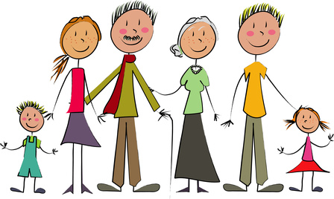
Die wichtigste soziale Institution
Die Familie ist die wichtigste menschliche Institution.
Ohne sie würden wir nicht existieren.
Durch sie übermitteln wir Sprache, Kultur,
essentielle Werte und Normen.
Notes:
2010-1-6
4

Slide 5
Die wichtigste soziale Institution
Kinder brauchen die Erfahrung von Liebe und Sicherheit durch die Fürsorge der Eltern, um zu glücklichen und reifen Persönlichkeiten heranwachsen zu können.
Ohne solche Erfahrungen und Beispiele wird es ihnen später schwerfallen, selbst gute Familien zu schaffen.
Notes:
2010-1-6
5

Slide 6
Die Familie – eine heilige Institution
Familie, Ehe und Elternschaft werden
von den Weltreligionen als heilig erachtet.
Notes:
2010-1-6
6

Slide 7
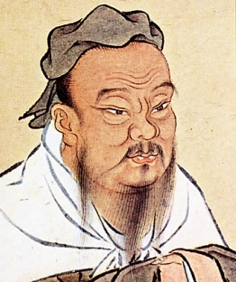
Die Religionen ehren die Familie
Wenn die persönliche Lebensführung kultiviert ist, wird das Familienleben ordentlich verlaufen; wenn das Familienleben ordenlich verläuft, wird der Staat gerecht sein, wenn der Staat gerecht ist, wird es Frieden in der Welt geben. The Great Learning
Wenn die Familie untergeht, werden uralte Traditionen zerstört. Damit einher geht der Verlust der geistigen Grundlage des Lebens, und die Familie verliert die Bedeutung ihrer Einheit.
Bhagavad-Gita 1.40
Notes:
2010-1-6
7

Slide 8
Die Religionen ehren die Familie
Wenn ein Mann seinen Vater und seine Mutter ehrt, sagt Gott, “Das ist für mich als weilte ich unter ihnen und sie hätten mich in Ehren gehalten”. Talmud
Wer seinem eigenem Hauswesen nicht vorstehen kann, wie soll der für die Kirche Gottes sorgen? I Timotheus 3.5
Notes:
2010-1-6
8

Slide 9
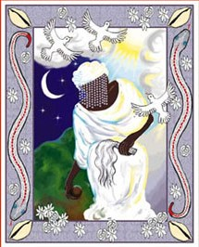
Die Religionen ehren die Familie
"Unser Herr, gewähre uns an unseren Frauen und Kindern Augentrost und mache uns zu einem Vorbild für die Gottesfürchtigen."
Qur’an 25.74
Mein Vater, danke, dass Du für mich sorgst; meine Mutter, danke, dass Du es mir behaglich machst; danke, dass Ihr mich mit Weisheit einreibt, was wichtiger ist, als mich zu kleiden.
Yoruba Nuptial Chant (Afrika)
Notes:
2010-1-6
9

Slide 10
Der Zerfall der Familie hat
soziale Konsequenzen
Die verwendeten statistischen Angaben beziehen sich auf die USA
Notes:
The statistics in this presentation are drawn from data in the USA
At this moment we do not have the information regarding the sources for this information – we will send this information to you as soon as possible
It would be better to substitute information from your national statistics

Slide 11
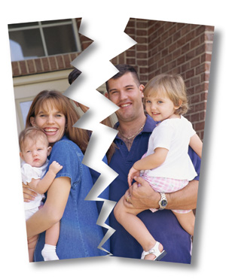
Zerfall der Institution Familie
Von 1901 bis 1970, Scheidungsrate steigt um 700%
Von 1970 bis 1992, Scheidungsrate steigt um 270%
Nach den ersten 6 Ehemonaten: 50% zweifeln, 30% berichten “großen Streit”, 4% trennen sich für wenigstens eine Nacht.
1970 bis 1995: Zahl der Ehepaare mit Kindern verringerte sich um ein Drittel; Zahl der Alleinerzeihenden verdoppelt sich.
Notes:
The statistics in this presentation are drawn from data in the USA
At this moment we do not have the information regarding the sources for this information – we will send this information to you as soon as possible
It would be better to substitute information from your national statistics

Slide 12
Die Auswirkung auf Kinder
Scheidung : Hauptgrund für Depression bei Kindern.
75% von adolescenten Patienten in Drogen Rehabs …
63% aller jugendlichen Selbstmörder …
70% aller Jugendschwanger-schaften…
75% aller Jugendlichen in Gefängnissen …
…sind mit nur einem Elterteil aufgewachsen.
Notes:
The statistics in this presentation are drawn from data in the USA
At this moment we do not have the information regarding the sources for this information – we will send this information to you as soon as possible
It would be better to substitute information from your national statistics

Slide 13
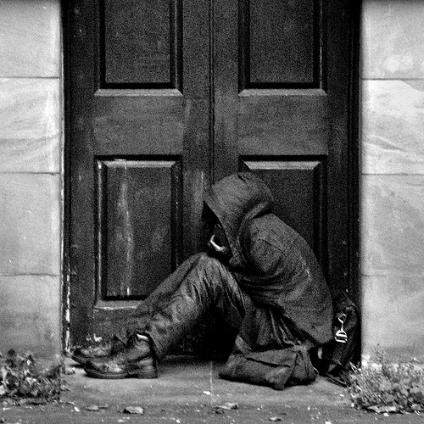
Sozialer Absturz
50% aller alleinerziehenden Mütter sind von Armut bedroht
Kosten, die allein 1985 für Teenagerschwangerschaften durch Sozialleistungen aufgebracht wurden: 16,85 Milliarden US$
1990 wurde mehr als ein Drittel aller Morde von unter 21 Jährigen begangen
Seit 1960 wuchs die Jugendkriminalität um 600%
Notes:
The statistics in this presentation are drawn from data in the USA
At this moment we do not have the information regarding the sources for this information – we will send this information to you as soon as possible
It would be better to substitute information from your national statistics

Slide 14
Verhaltensrisiken, die mit dem Verlust der Jungfräulichkeit associated werden, bei 12-16 jahre alten Jugendlichen
Virgin
70%
Jungfräulich
Sexuell erfahren
60%
66
50%
40%
48
38
35
37
30%
30
20%
22
18
10%
11
9
7
0%
6
3
3
Alkohol
Zigaretten
Marijuana
Von Zuhause weggelaufen
Gefängnis-aufenthalt
Vorzeitige Schul-entlassungen
Selbstmord-versuch
Notes:
The statistics in this presentation are drawn from data in the USA
At this moment we do not have the information regarding the sources for this information – we will send this information to you as soon as possible
It would be better to substitute information from your national statistics

Slide 15
Verantwortungslose Sexualität und der Zusammenbruch der Familie
Sexuelle Freizügigkeit, Untreue und Pornografie führen zu Geschlechtskrankheiten, Scheidung und letztlich zum Zusammenbruch der Familie.
Der Zusammenbruch von Familien untergräbt die gesellschaftliche Stabilität, den sozialen Status der Bürger, die Erziehung, und fördert Verbrechen, Entfremdung der Generationen und Selbstmord.
Um eine Welt von dauerhaften Frieden zu errichten, müssen wir wahre Liebe wiederfinden, wahre Elternschaft und wahre Familien.

Slide 16
Auswirkung der sexuellen Revolution
“Die Gesellschaft wird nachhaltig zerstört, wenn ihr einziger absoluter Baustein zerstört wird: Die Familie – die einzige Institution in der die meisten von uns des Lebens wichtigste Lehre lernen, nämlich selbstlose Liebe… Die Familie wird zerstört wenn ihr Fundament zerstört wird – dauerhafte Heirat… Die Heirat wird zerstört indem das aufgelöst wird, was sie ausmacht – sexuelle Reinheit. Diese Reinheit wurde durch die Sexuelle Revolution zunichte gemacht.”
Peter Kreeft
Ecumenical Jihad: Ecumenism and the Culture War

Slide 17
Die Notwendigkeit zur Erneuerung der Familie

Slide 18
Die Notwendigkeit zur Erneuerung der Familie
Um die vielfältigen Probleme an der Wurzel zu lösen, müssen wir eine neue Sichtweise auf die Familie einnehmen und sie stärken, damit unsere wichtigste Institution den wachsenden Freiheiten und Einflüssen der modernen Welt gewachsen ist.
Um hier Erfolg zu haben, bedarf es der aktiven Mitarbeit von Familien, Bildungseinrichtungen, Regierungen, religiöser Gruppen und den Medien.

Slide 19
Die Notwendigkeit zur Erneuerung der Familie
Die Errichtung einer gesunden Familie beginnt zu Hause - dort wo Kinder die Beziehung ihrer Eltern beobachten. Die Familie ist für Kinder der primäre Ort, um etwas über Liebe zu lernen.
Teenager verbringen die meiste Zeit des Tages in der Schule. Ein Staat tut gut daran, einen Teil des Unterrichts für die Vermittlung von Familienwerten zu verwenden.
Sozialpolitik sollte daran gemessen werden, ob sie gesunde Familien stärkt oder schwächt.
Die Massenmedien und die Unterhaltungsindustrie können eine wichtige Rolle bei der Förderung von gesunden Familien einnehmen.

Slide 20
Die Bedeutung sexueller Abstinenz vor der Ehe
Vor der Ehe sollte der Lebensfokus auf der Entwicklung von Charakter, Talenten, Fähigkeiten und Fertigkeiten liegen, um ein guter Bürger, Ehemann und Vater – oder Ehefrau und Mutter werden zu können.
Vorehelicher Sex wirkt sich nachteilig aus, auf unsere Charakterentwicklung und die Fähigkeit, eine stabile Partnerschaft und Familie zu errichten.

Slide 21
Die Bedeutung der Ehe
Eine Partnerschaft zwischen einem Mann und einer Frau
Eine heilige, exklusive und ewige Verbindung
Eine Ehe schafft einen sicheren, erfüllenden und konstruktiven Ort für:
sexuelle/partnerschaftliche Liebe
Schaffung neuen Lebens
Errichtung einer Blutslinie
Leben mit Kindern/ Erziehung

Slide 22
Formen der Liebe in einer Familie
In einer Familie kann sich das Potential
von Gottes wahrer Liebe am besten entfalten
Kindliche Liebe
Brüderliche/ Schwesterliche Liebe
Eheliche Liebe
Elterliche Liebe

Slide 23
Die Segnungsbewegung
Die Errichtung einer Menschheitsfamilie unter Gott, angefangen mit meiner Familie
Bekräftigt den heiligen und sozialen Wert von Ehe und Familie
Eine öffentliche Verpflichtung, sich an der Errichtung einer großen Weltfamilie zu beteiligen - eine Familie, die sich solidarisch verhält, über die Schranken von Rasse, Religion, Nation und Kultur hinaus.
Jeder von uns hat eine “Familien-Verpflichtung” – ob als Eltern, Partner, Verwandter oder Kind - die dazu beiträgt, dass die große Friedensanstrengung gelingt.

